Slide 1


简单
VISION PLAN
专注
布料尺寸测量视觉方案（3D）
共创
共赢

Slide 2

01
项目描述
02
项目验证
目录
03
配置清单
04
逻辑流程
CONTENTS
05
评估结果&注意事项
06
售后服务

Slide 3

01
项目描述
●产品名称：布料
●测量内容：尺寸测量
●产品材质：布
●产品颜色：金色
●产品尺寸(mm × mm × mm)：800.0 * 510.0 * 300.0
●来料方式：人工来料
●测量精度要求(mm)：10
●检测时产品运动速度(m/s)：0
●检测节拍(pcs/min)：不限制
●工作距离(mm)：1700
方案布局图

Slide 4

02
项目验证
参数名称 | 参数值
3D结构光相机型号 | MV-DLS600P
3D结构光相机类型 | 3D结构光相机
中场视野 | 900×740
相机精度 | 0.15mm@1800mm
采集时间 | 0.5-1.05
Z(工作距离) = 1700mm, X视野大小 = 740mm, Y视野大小 = 900mm, Z向视野大小 = 1000mm
视野图

Slide 5

03
配置清单
系
统
构
成

Slide 6
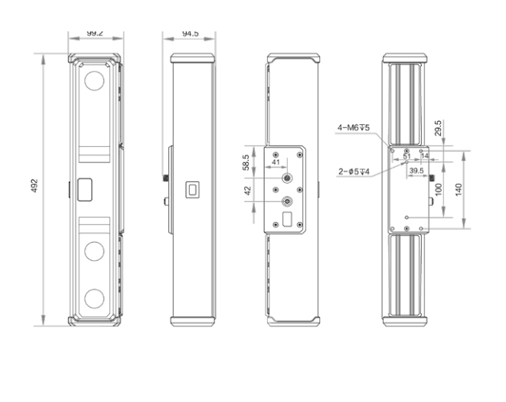
03
配置清单
相机尺寸图

Slide 7
03
配置清单
序号 | 名称 | 型号 | 单位 | 数量 | 厂家
1 | 3D结构光相机 | MV-DLS600P | 台 | 1 | hikvision
2 | 工控机 | - | 台 | 1 | -
3 | 显示器 | - | 台 | 1 | -
4 | 软件 | Mech-Vision-VIZ | 套 | 1 | MechMind

Slide 8
04
逻辑流程
逻辑流程
├── 图像采集
│ └── 使用工业相机采集布料静态图像，设置ROI区域覆盖800*510mm平面范围
├── 预处理
│ ├── 应用图像亮度均衡器消除金色布料反光影响
│ ├── 使用图像形态学膨胀处理增强边缘连续性
│ └── 通过卡尺工具检测布料四周边缘线段
├── 尺寸测量
│ ├── 测量最长线段获取最大长度值（预期800mm方向）
│ ├── 测量线段间距离获取宽度值（预期510mm方向）
│ └── 使用将像素距离转换为实际距离步骤，基于标定板参数（标定圆间距10mm，7x7网格）进行物理尺寸换算
├── 结果处理
│ ├── 设置长度测量公差范围795-805mm
│ ├── 设置宽度测量公差范围505-515mm
│ └── 输出合格/不合格判定结果
└── 通信处理
└── 通过TCP/IP接口将测量结果传输至MES系统

Slide 9
05
评估结果&注意事项
05 评估结果 & 注意事项
现场环境
相机安装
物料一致性
风险点：金色布料表面反光可能导致3D结构光成像失真
解决方案：增加环境光遮蔽罩并调整补光角度
风险点：1700mm工作距离下相机振动易导致标定偏差
解决方案：采用防震支架并固定相机安装螺钉
风险点：布料边缘褶皱可能影响边缘线段检测精度
解决方案：预处理阶段增加自适应形态学膨胀参数

Slide 10

06
售后服务
该设备上线后使用初期，我们会派专人进行全程跟踪；
处理解决可能发生的设备异常；
对现场人员进行培训指导；
设备调试完成后：售后服务一年；
若客户提出设备升级需求，我们会及时为您提供升级新方案。

Slide 11





机器视觉方案提供商
0535-2162897
www.ytzrtx.com
image@ytzrtx.com
山东省烟台市经济技术开发区泰山路86号内1号

